Slide 1
DICHIARAZIONE DI SUCCESSIONE E DOMANDA DI VOLTURE CATASTALI

Slide 2
Esempio compilazione
Successione legittima – il software precompila la sezione devoluzione
Eredi: coniuge e 2 figli;
1 terreno di valore 10,000€;
1 immobile di valore 100,000€ – agevolazione prima casa – diritto di abitazione del coniuge superstite;
1 fattura spese funerarie per 1,033€ (valore massimo);
1 donazione pregressa in favore di un figlio (EA2) di valore indicato in atto 100,000€ (valore attualizzato 150,000€).

Slide 3
Instradamento alla compilazione

Slide 4
Impostazione profilo utente

Slide 5
Profilo intermediario

Slide 6
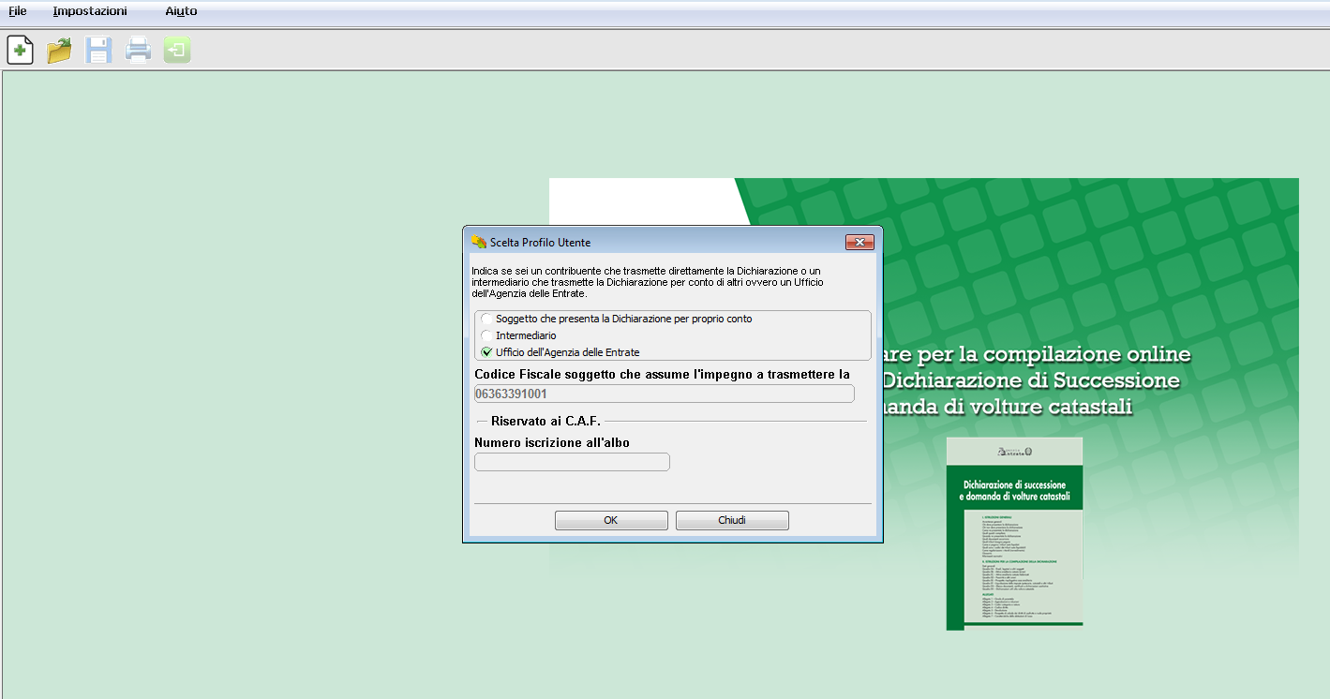
Profilo ufficio

Slide 7
Informazioni generali
Notes:
Dopo di che inizia una serie di raccolta informazioni che vengono incamerati e riportati in automatico

Slide 8
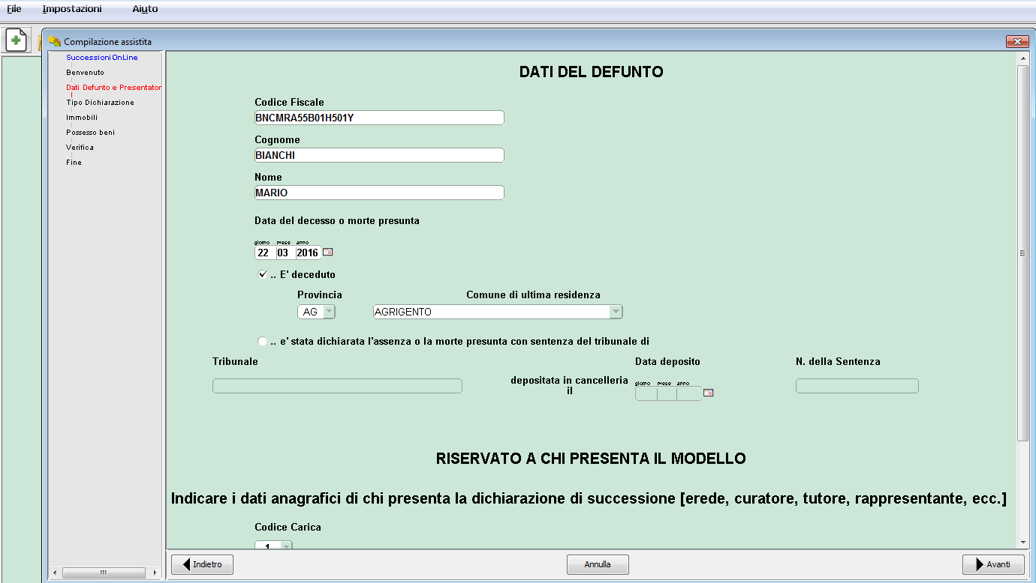
Raccolta dati

Slide 10
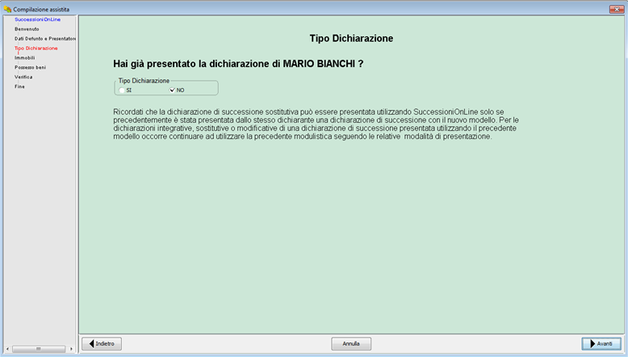

Slide 11
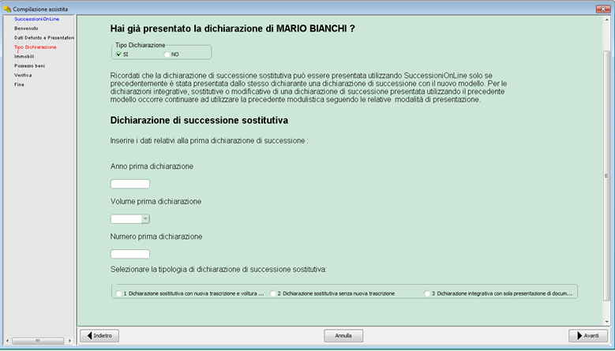
Notes:
In presenza di dichiarazione sostitutiva indicare se comporta una nuova trascrizione o solo sostitutiva per allegati

Slide 12
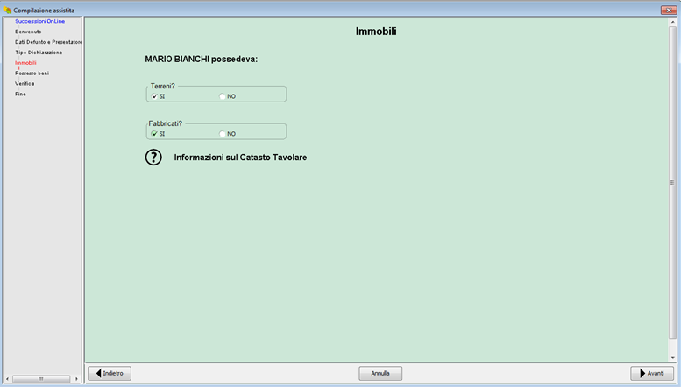

Slide 13
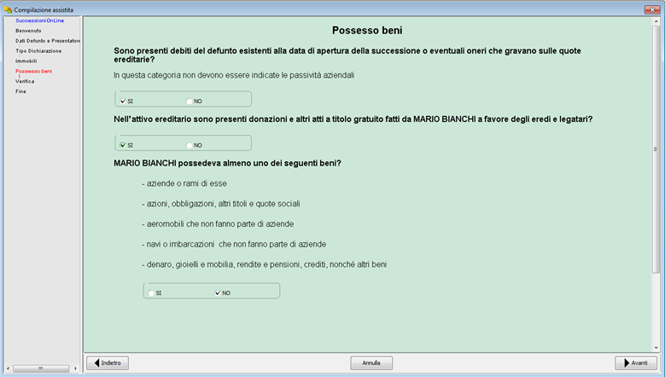

Slide 14
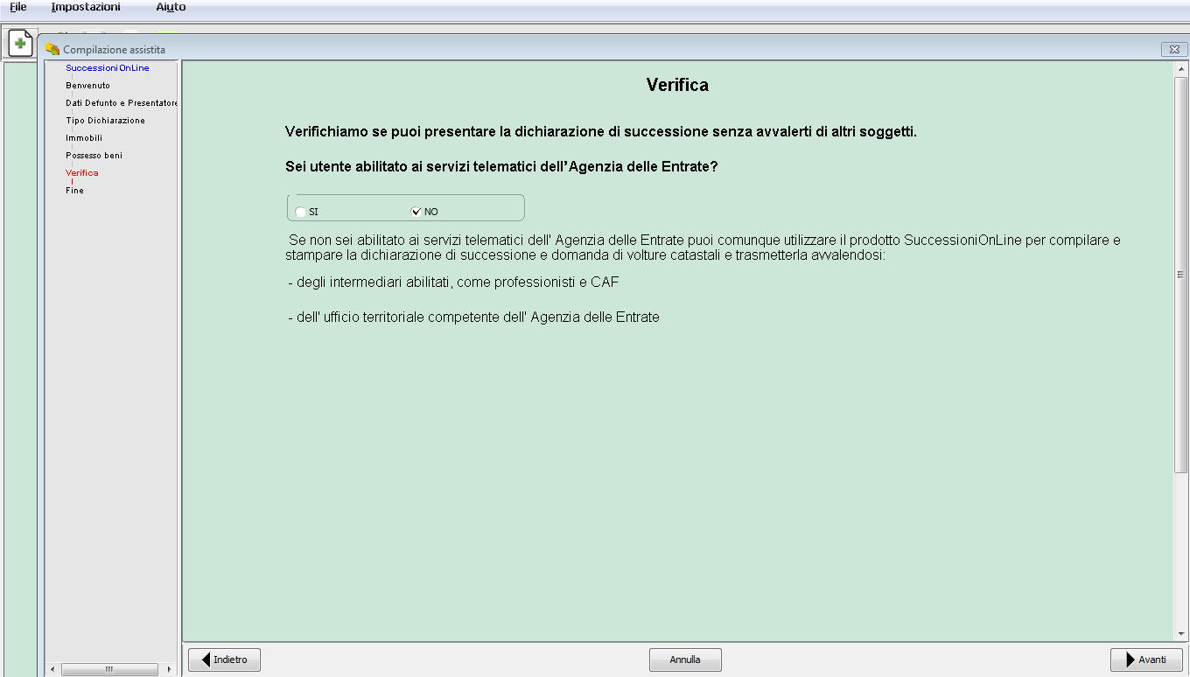

Slide 15
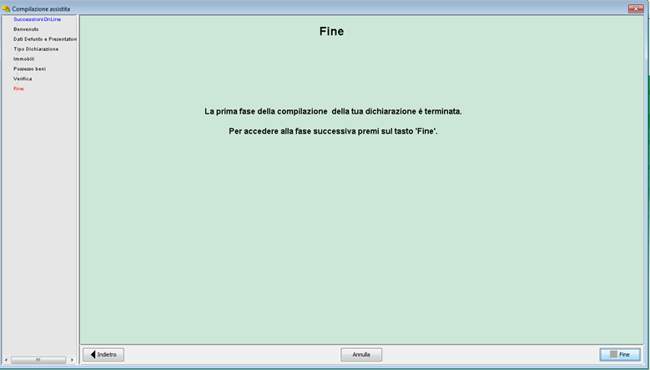

Slide 16
Notes:
Il modello di dichiarazione è composto da un frontespizio e da diversi quadri (dal quadro EA al quadro ES).
I quadri da compilare necessariamente sono:
Dati generali: nel presente quadro vanno indicati i dati del defunto, l’eventuale presenza di atti di ultima volontà, i dati identificativi del soggetto che presenta la dichiarazione di successione.
Quadro EE: nel quale viene riepilogato il valore dei cespiti, raggruppati per tipologie di beni o diritti (beni immobili, aziende, azioni, obbligazioni, altri titoli e quote sociali, navi, aeromobili e imbarcazioni, altri beni),il valore totale dell’attivo ereditario, le passività e il valore globale netto.
Quadro EG: nel presente quadro sono elencati i documenti da allegare alla dichiarazione di successione distinti per tipologia e per numero.
In ogni caso è obbligatoria l’allegazione dell’albero genealogico (rigo EG6), dal quale risulti il nome,cognome, luogo e data di nascita del coniuge e dei parenti. Gli altri quadri, diversi da quelli sopra indicati, devono essere compilati solo se ne ricorrono i presupposti

Slide 17
Frontespizio
Parte dell’unione civile

Slide 18
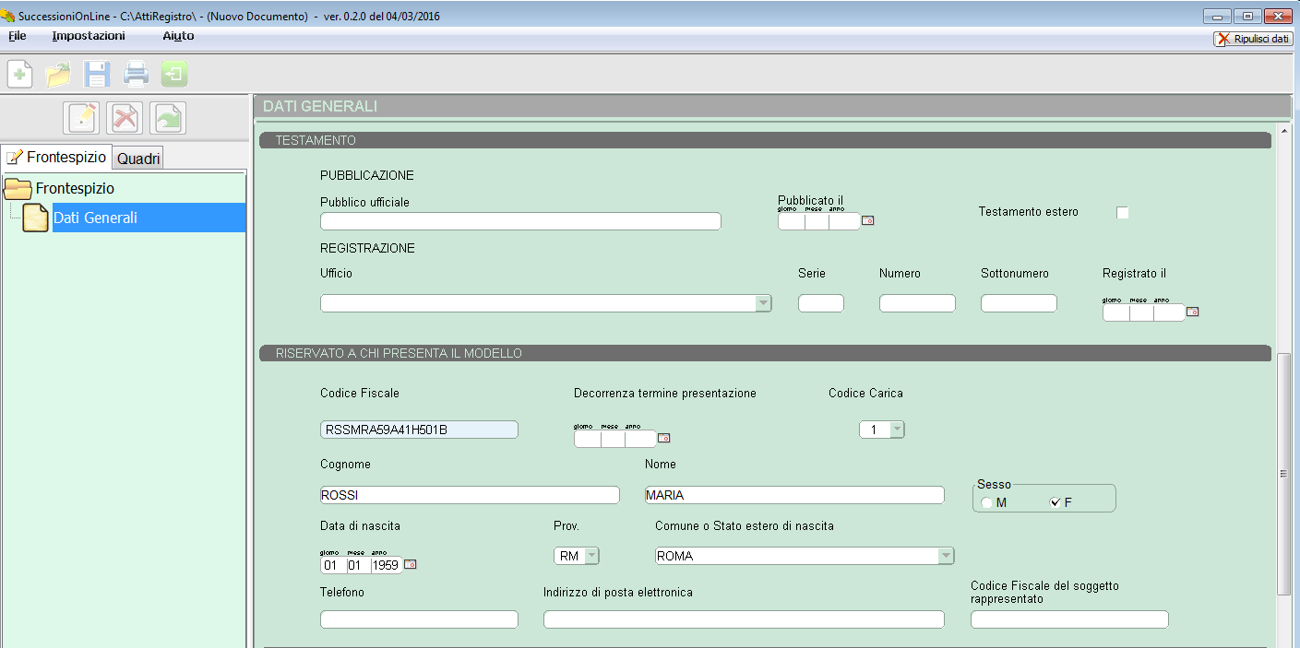
Notes:
Obbligatorio o il telefono o indirizzo posta elettronica di chi presenta il modello in maniera tale da poter contattare il dichiarante o comunque chi ha presentato il modello

Slide 19
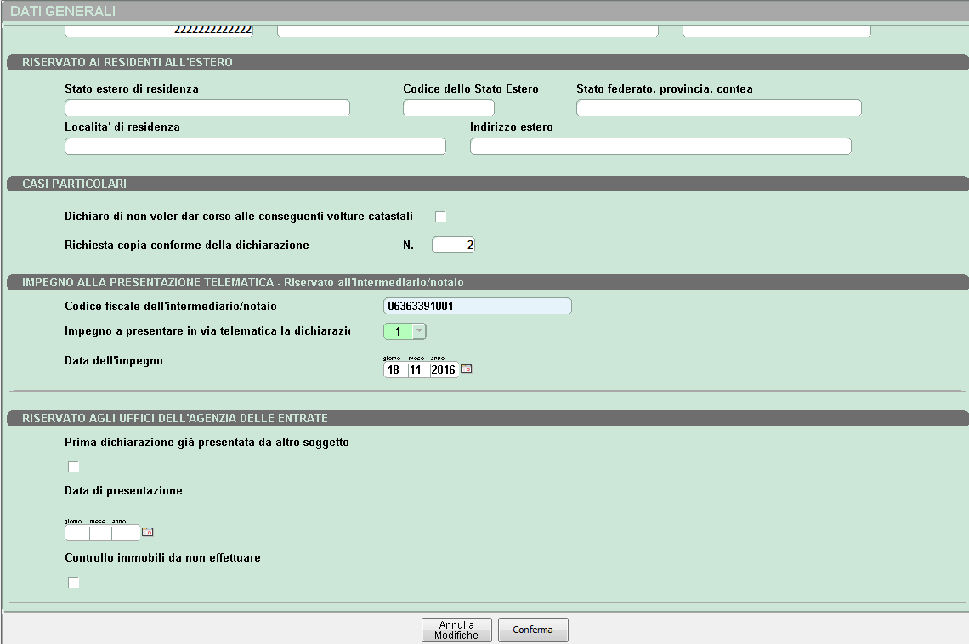
Tale casella non sarà al momento valorizzabile
«Seconda prima dichiarazione»
Contribuente allo sportello con F24 pagato: data di presentazione non coincidente con data di invio telematico
Per forzare il controllo della terna catastale nel caso di scarto
Notes:
La particolarità del frontespizio è che il contribuente può inibire con la richiesta la voltura automatizzata barrando la casella -
Il pagamento dei tributi dovuti per la voltura deve essere effettuato, all’atto della presentazione della dichiarazione di successione, salvo nei seguenti casi:
• immobili ubicati in territori ove vige il sistema del Libro fondiario;
• volture relative ad eredità giacente/eredità amministrata (cod. carica 5 e 6);
• volture relative ad eredità conferite in tutto o in parte a un Trust (cod. carica 9);
• volture riguardanti “Oneri reali”;
• se non si vuole dar corso alla voltura automatica (relativa casella barrata nel frontespizio).

Slide 20
Richiesta copia conforme
La richiesta ed il rilascio della copia conforme della dichiarazione dovranno continuare ad essere gestite nella modalità tradizionale, ivi comprese le relative somme da pagare (bollo e tributi speciali).
I relativi campi presenti sul modello (casella di richiesta nel frontespizio, imposta di bollo EF16 col. 1 e tributi speciali EF18) non sono al momento utilizzabili.

Slide 21
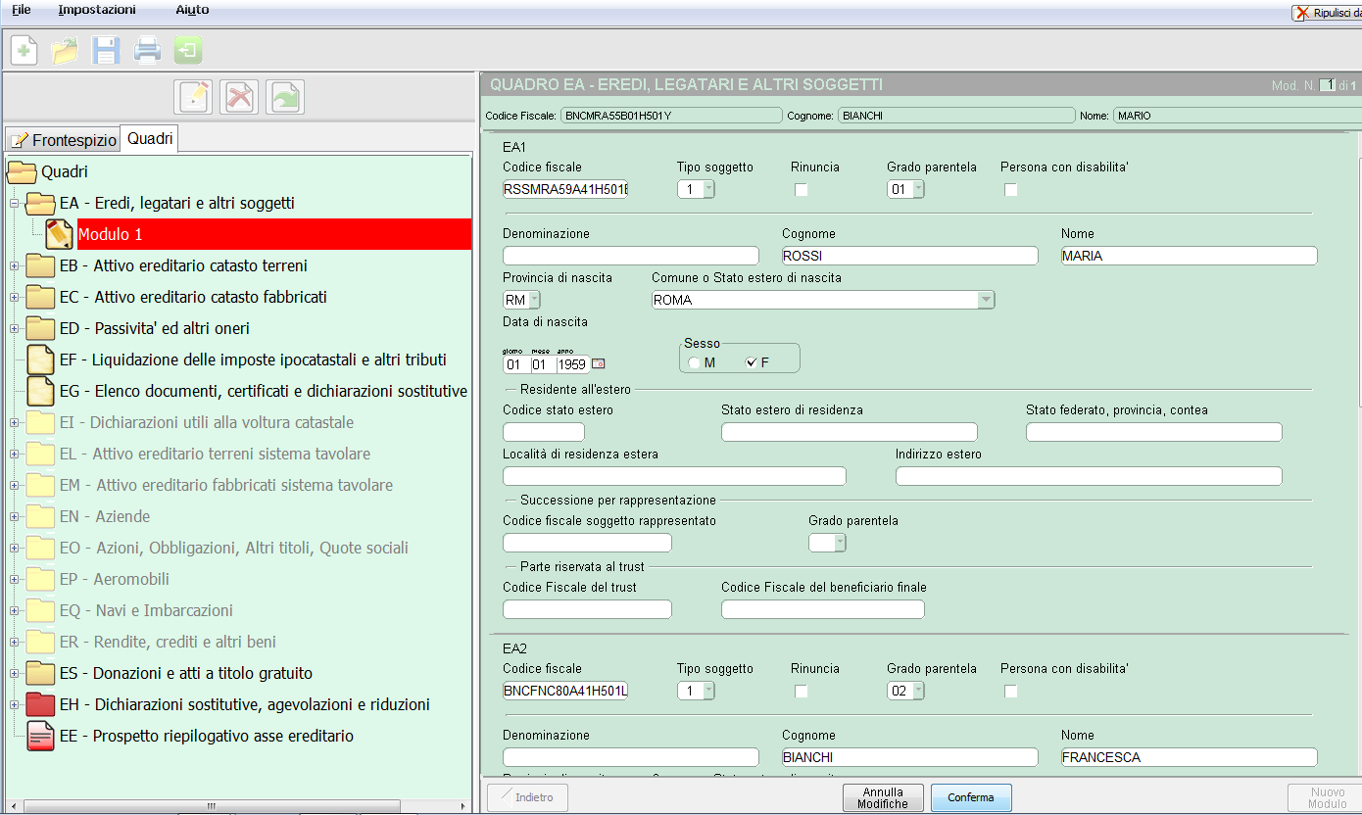
Coniuge/parte dell’unione civile
Figlio 1
Da compilare interamente

Slide 24
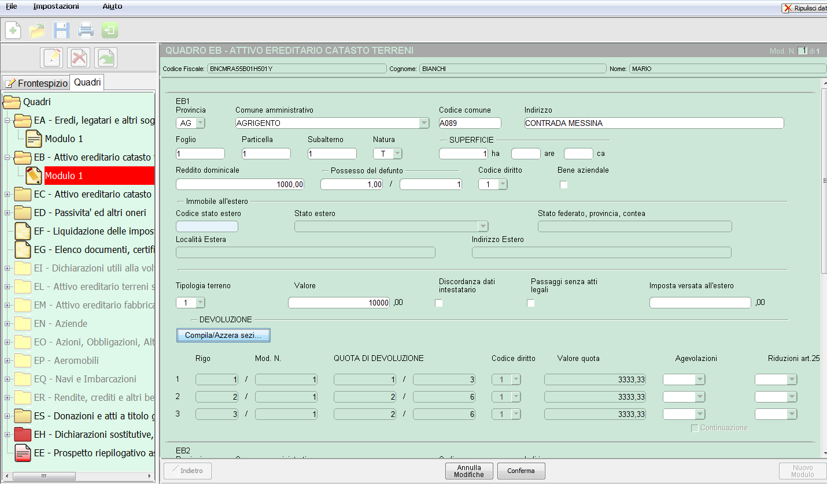

Slide 25
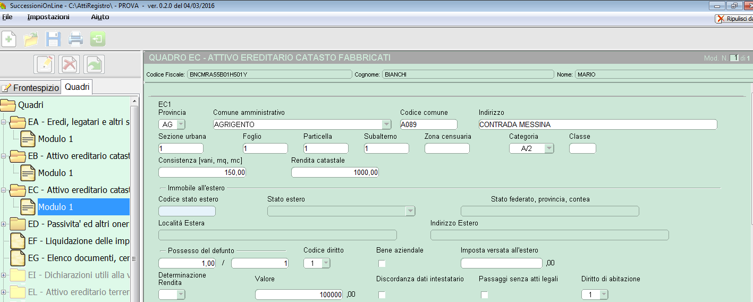
Coniuge che ha diritto abitazione richiedente agevolazione prima casa
Notes:
Diritto abitazione indicare il codice ‘1’ se il coniuge superstite, che per legge ha il diritto di abitazione sull’immobile adibito a residenza familiare, richiede l’agevolazione “prima casa” avendone
il codice ‘2’ se il coniuge superstite, che per legge ha il diritto di abitazione sull’immobile adibito a residenza familiare, non richiede l’agevolazione “prima casa”;
il codice ‘3’ se il coniuge superstite, che ha rinunciato all’eredità ma non al legato ex lege, per cui mantiene il diritto di abitazione sull’immobile adibito a residenza familiare, richiede l’agevolazione “prima casa”avendone i requisiti
il codice ‘4’ se il coniuge superstite, che ha rinunciato all’eredità ma non al legato ex lege, per cui mantiene il diritto di abitazione sull’immobile adibito a residenza familiare, non richiede l’agevolazione “prima casa”.

Slide 27
Pertinenza «prima casa»

Slide 28
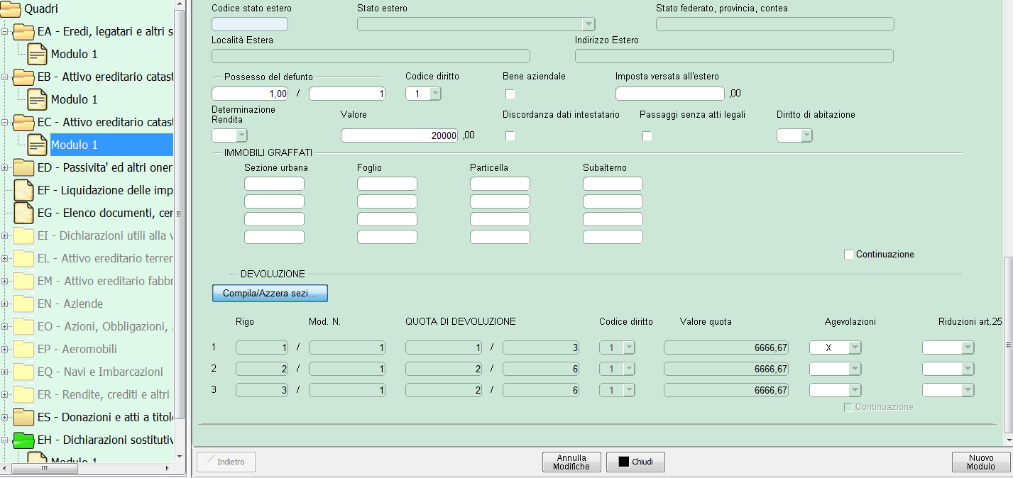

Slide 29
Spesa interamente sostenuta dal coniuge
Notes:
Progressivo cespite I debiti sono deducibili se contratti per l’acquisto di beni o diritti compresi nell’attivo ereditario.
Se è stato indicato il codice:• ‘3’ (Mutui, contratti per l’acquisto di immobili compresi nell’attivo ereditario) occorre indicare il quadro, il rigo e il modulo relativo al corrispondente cespite di riferimento (ad esempio:per il Tipo ‘3’ -mutuo ipotecario- indicare il quadro EC, il rigo corrispondente dove è indicato l’immobile per il quale è stato contratto il mutuo e il numero di modulo).

Slide 30
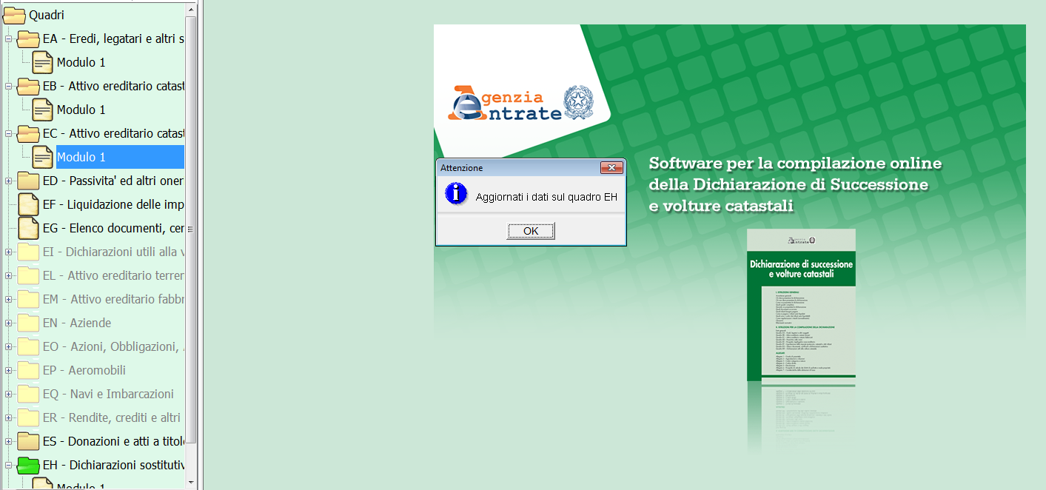
Aggiornamento automatico del quadro EH

Slide 31
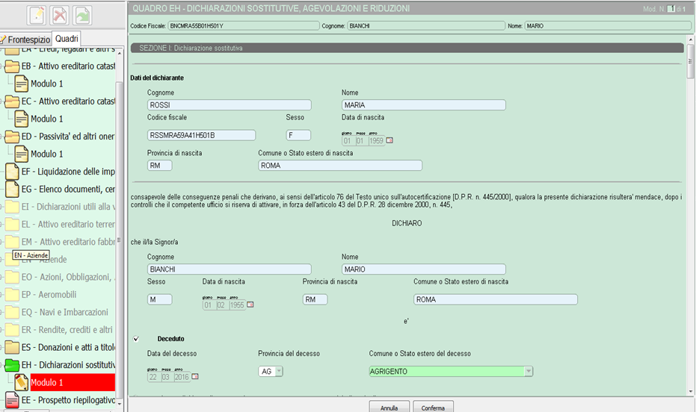
Quadro EH – dichiarazioni sostitutive di atto notorio

Slide 32
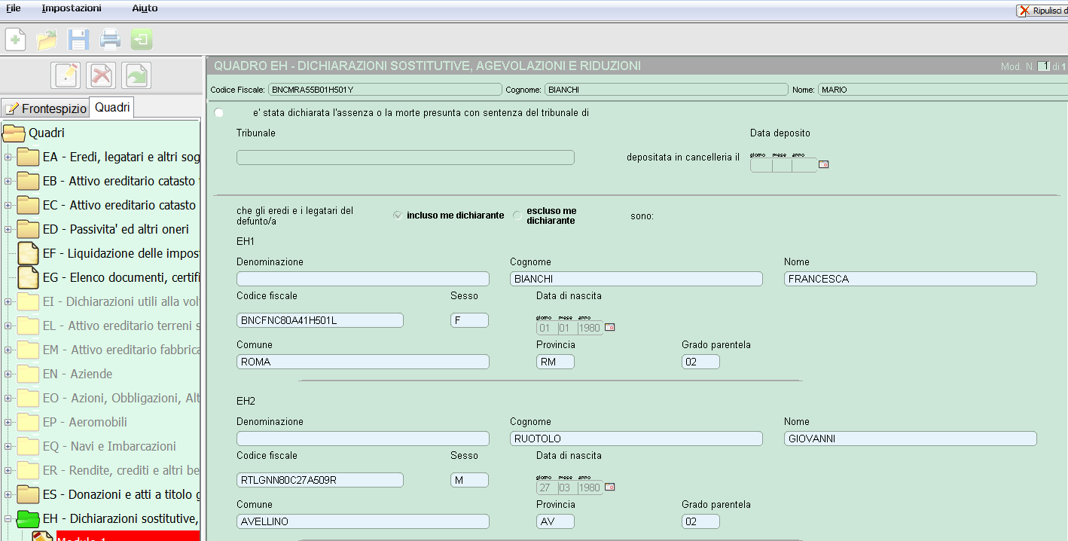
In automatico

Slide 33
In automatico

Slide 34
Quadro EH – dichiarazioni sostitutive di atto notorio – agevolazione prima casa

Slide 35
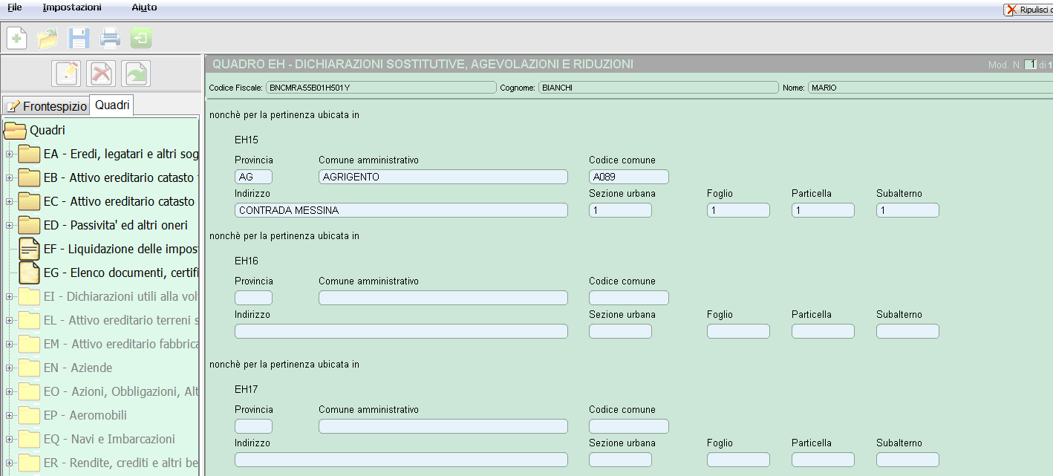
Quadro EH – dichiarazioni sostitutive di atto notorio – pertinenza prima casa

Slide 36
Art. 1, comma 55, legge 208 del 28/12/2015 (Legge Stabilità)

Slide 37
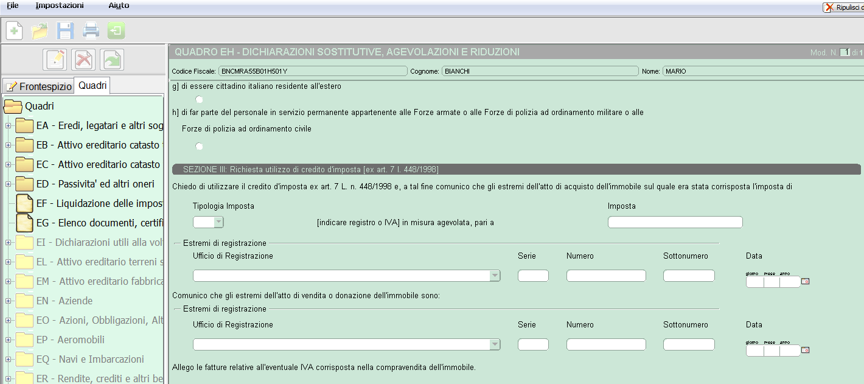

Slide 39
Se la richiesta di agevolazione non viene effettuata dal dichiarante

Slide 40
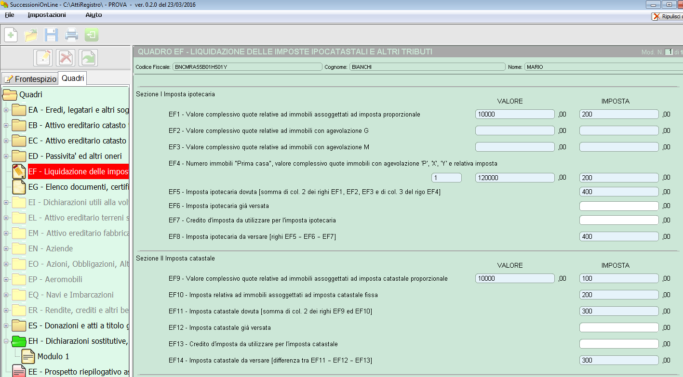
terreno
terreno
Agevolazione prima casa

Slide 41
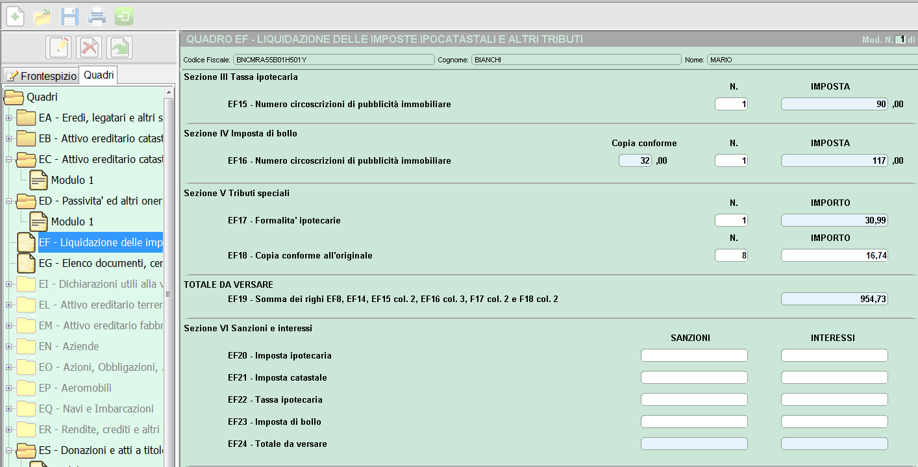
TS 35€ trascrizione + TI 55€ voltura
Agrigento
In questa fase tale campo non sarà valorizzabile, in quanto non è possibile richiedere la copia conforme in dichiarazione
85€ bollo +32€ copia conforme che al momento non verrà aggiunto
7,44€ dir. ricerca +3,72€ x conservatorie + 1,24€ prima pagina di ogni nota di tr. (n. conservatorie) +18,59€ x conservatorie
In questa fase l’intero rigo EF18 non sarà valorizzabile in quanto la copia conforme non può essere chiesta in dichiarazione
Notes:
Tassa ipo.90,00 euro se viene richiesta voltura –altrimenti 35,00
Bollo 85,00
Tributi speciali: una sola conserv. 30,99-altrimenti 7,44+23,55 per ogni conserv.- pertanto 2 cons. 7,44+47,10=54,54

Slide 42
Del dichiarante o intermediario
Solo con profilo ufficio

Slide 43
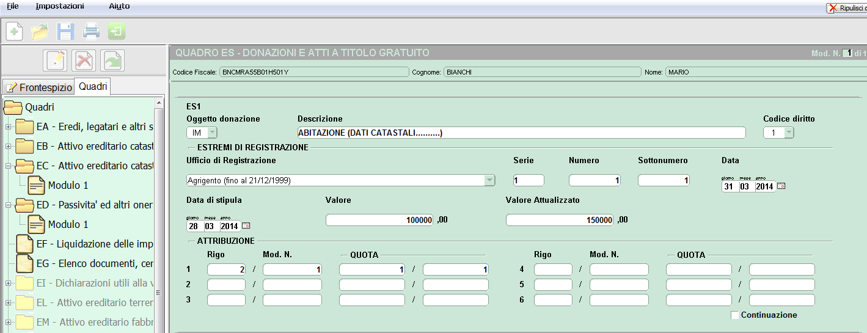
Quadro ES – Precedente donazione
Per calcolo franchigia in vigore a quella data
Figlio indicato in EA2

Slide 44
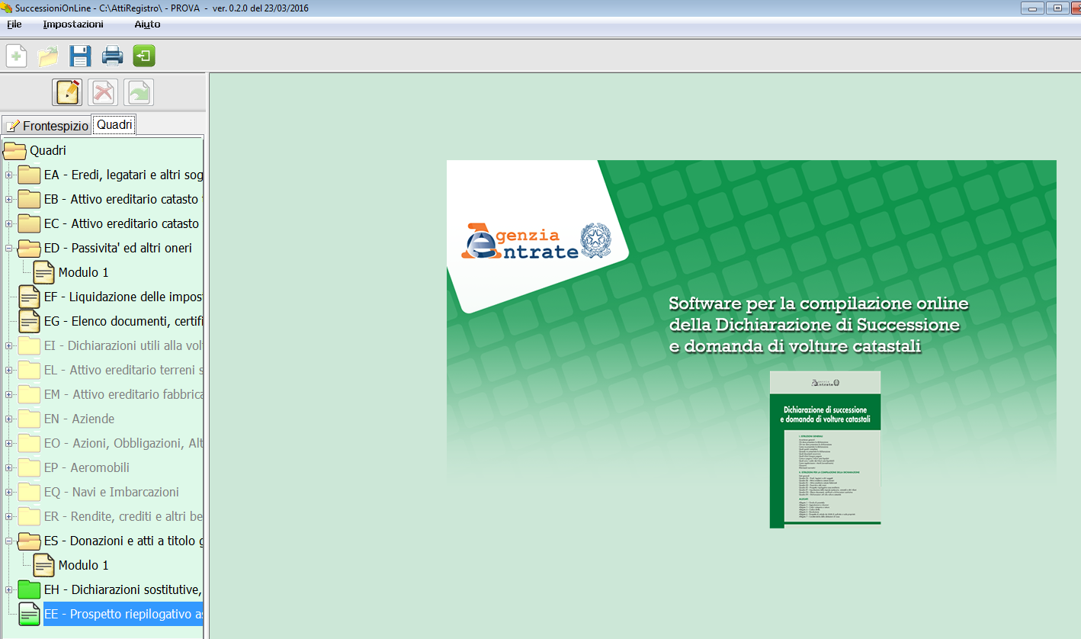
Quadro EE – Riepilogo asse ereditario

Slide 45
Terreno + Abitazione + Pertinenza

Slide 46
CREAZIONE FILE TELEMATICO

Slide 47
ESERCITAZIONE 1
Successione per legge:
Il de cuius ha proprietà per ¼ sui terreni ed ½ sull’ A/2 e C/6; DBNCRM33D55A515I (Di Benedetto Acquaria Maria nata il 15/04/1933 a Avezzano – AQ - data del decesso 02/11/2016)
1 erede (figlio); BNCDNL73C61F839B (Daniela Buonocore) - dichiarante
1 terreno su L’Aquila di valore 2.000.000€ con agevolazione cod. G (terreno devoluto a giovane imprenditore agricolo professionale – esente imposta successione, catastale e bollo, mentre imposta ipotecaria in misura fissa 200€). Su tale terreno viene dichiarata la presenza di discordanza dati intestatario;
1 terreno su L’Aquila di valore 2.000.000€ con agevolazione cod. M (fondo rustico in terreno montano/immobile in comunità montana inserito in piano di sviluppo – esente imposta catastale e bollo, mentre imposta ipotecaria in misura fissa 200€);
1 immobile A/2 a Perugia di valore 1.000.000€ – agevolazione prima casa cod. P (imposta ipotecaria e catastale fissa 200€);
1 immobile C/6 a Perugia di valore 1.000.000€ di pertinenza della prima casa caduta in successione - estensione agevolazione prima casa cod. X;
1 fattura fiori (spese funerarie) di 1.000€;
1 donazione pregressa di abitazione A/4 a Perugia effettuata in data 13 settembre 2010 e registrata il 15 settembre 2010 di valore 250.000€, valore attuale 350.000€;
Viene richiesto di non effettuare la voltura automatica.

Slide 48
ESERCITAZIONE 2
Successione per legge:
Tutte le proprietà sono intestate al de cuius per ¼; DBNLNT37C04A018X (Di Benedetto Lucio Antonio)
1 erede (coniuge rinunciatario che mantiene il diritto di abitazione); RSSNGL85H45E472E (Rossi Angela)
1 erede (figlio 1); PRRPRZ57H60C309U (Parrettini Patrizia)- dichiarante
1 erede (figlio 2); RSSNLN89B10A345S (Rossi Angelo Antonio)
1 terreno a L’Aquila di valore 2.000.000€ con agevolazione cod. G richiesta dal dichiarante e dal figlio 2 (terreno devoluto a giovane imprenditore agricolo professionale – esente imposta successione, catastale e bollo, mentre imposta ipotecaria in misura fissa 200€);
1 terreno su L’Aquila di valore 2.000.000€ con agevolazione cod. M richiesta dal dichiarante (fondo rustico in terreno montano/immobile in comunità montana inserito in piano di sviluppo – esente imposta catastale e bollo, mentre imposta ipotecaria in misura fissa 200€).
1 immobile A/3 a L’Aquila di valore 2.000.000€ – agevolazione prima casa cod. P (imposta ipotecaria e catastale fissa 200€) richiesta dal coniuge rinunciatario che ha diritto di abitazione;
1 immobile C/2 a L’Aquila di valore 2.000.000€ di pertinenza della prima casa caduta in successione - estensione agevolazione prima casa cod. X;
1 fattura spese funerarie sostenute dal dichiarante e dal figlio 2 di 1000€;
1 donazione pregressa di abitazione A/2 a L’Aquila effettuata a favore del figlio 2 in data 12 settembre 2005 e registrata il 15 settembre 2005 di valore 250.000€, valore attuale 350.000€.

